Slide 1
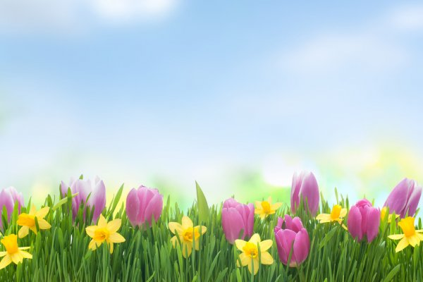
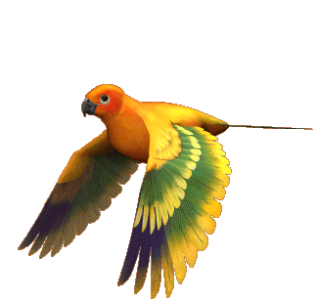
Md Golam Nabi
সবাইকে স্বাগতম
Md Golam Nabi

Slide 2
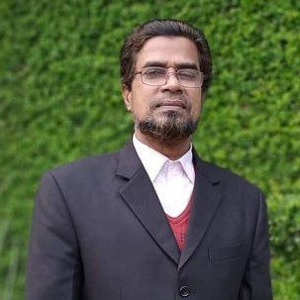
মুহাঃ গোলাম নবী
প্রধান শিক্ষক
উমেদপুর সরঃপ্রাঃবিদ্যালয় শৈলকুপা, ঝিনাইদহ golampht@gmail.com
Md Golam Nabi
Md Golam Nabi

Slide 3
পাঠ পরিচিতিঃ
বিষয়ঃবাংলা
অধ্যায়ঃ ১২
পাঠশিরনামঃপাখিদের কথা
সময়ঃ ৪০ মিনিট
Md Golam Nabi
Md Golam Nabi

Slide 4
শিখনফল
3.3.1. পাখির বর্ণনা শুনে বুঝতে পারবে।
১.1.1. যুক্তবর্ণ দিয়ে গঠিত শব্দ স্পষ্ট ও শুদ্ধভাবে লিখতে পারবে।
২.৬.1.পরিচিত পাখি সম্পর্কে প্রশ্নের উত্তর বলতে পারবে।
Md Golam Nabi

Slide 5
Md Golam Nabi

Slide 6
আজ আমরা পড়বঃ পাখিদের কথা
পাখিদের কথা
পাঠ্যাংশঃ ময়না দেখতে………ঝুঁটি আছে তার ।

Slide 7
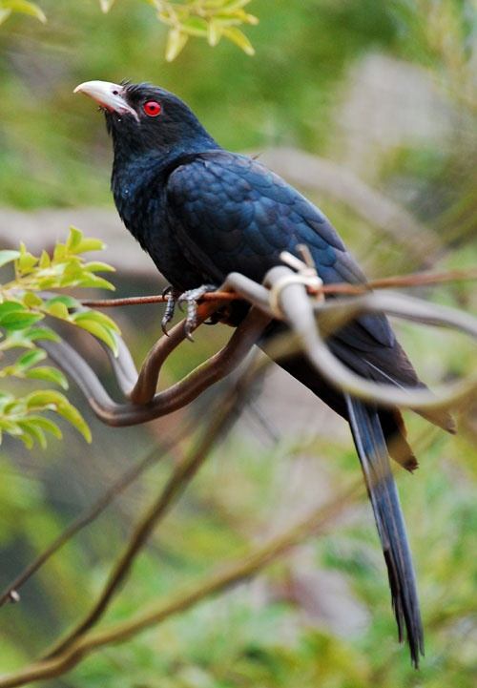
কোকিল
কোকিলের রঙ কালো।তবে কালোর ওপরে উজ্জ্বল নীল রঙের পোঁচ দেওয়া।চোখের রঙ টকটকে লাল।কোকিলের সুরেলা কণ্ঠের কুউ-উ-উ ডাক গানের মতো মিষ্টি।কোকিল বসন্তকালে ডাকে।
Md Golam Nabi

Slide 8
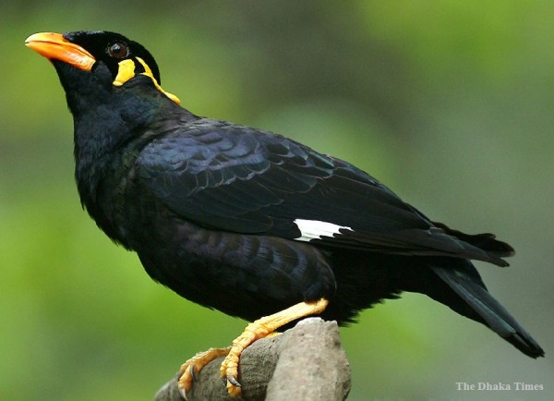
ময়না
ময়নার রঙও কালো।চোখের নিচে ও মাথার পেছন দিকে হলুদ চওড়া রেখা টানা ।পা দুটি হলুদ। মানুষের কথা অবিকল নকল করতে পারে বলে মানুষ এদের শখ করে পোষে ।
Md Golam Nabi

Slide 9
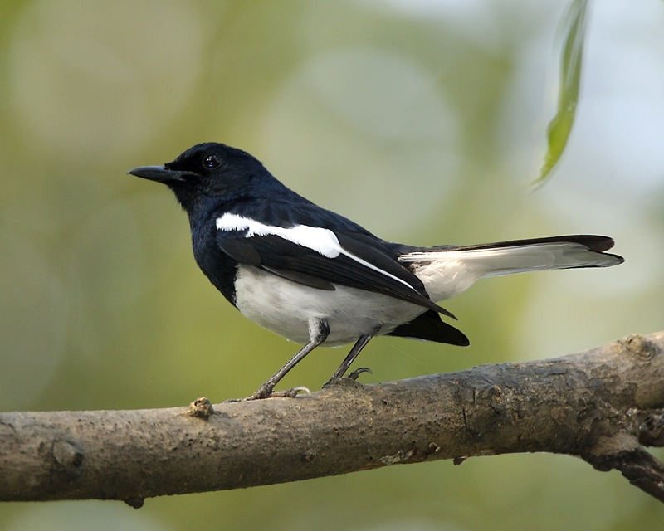
দোয়েল
ছোট্ট পাখি দোয়েল ।সাদা কালোয় সাজানো তার পালকের পোশাক ।ডানার ওপরে চওড়া ডাগ টানা ।লেজ বেশ লম্বা ।দোয়েল আমাদের জাতীয় পাখি ।
Md Golam Nabi

Slide 10
তোমার পাঠ্য বইয়ের ৩৮ পৃষ্ঠা দেখ
সরব পাঠ
সমস্বরে পাঠ
নিরব পাঠ
Md Golam Nabi

Slide 11
নতুন শব্দের অর্থ জেনে নিই
পোঁচ- মাখানো,লেপা।
পালক- পাখির শরীর বা পাখার আবরন।
শখ- পছন্দ,আগ্রহ।
Md Golam Nabi

Slide 12
যুক্ত বর্ণগুলো চিনে নিই
কণ্ঠ
ণ্ঠ
ণ
ঠ
গুণ্ঠন ,
কুণ্ঠা
লম্বা
ম্ব
ম
ব
খাম্বা ,
কম্বল
ছোট্ট
ট্ট
ট
ট
ভুট্টা
,খোট্টা
উজ্জ্বল
জ্জ্ব
জ
জ
ব
প্রোজ্জ্বল

Slide 13
মূল্যায়ন
নিচের শব্দগুলোর অর্থ বল-
পোঁচ,পালক,শখ
যুক্ত বর্ণগুলো ভেঙ্গে লিখ-
ছোট্ট,লম্বা,উজ্জ্বল,কণ্ঠ
Md Golam Nabi

Slide 14
সংক্ষিপ্ত প্রশ্নের উত্তর দাও-
১। আমাদের জাতীয় পাখির নাম কী ?
২। কোকিল কোন সময় ডাকে ?
৩। মানুষের কথা অবিকল নকল করতে পারে কোন পাখি ?

Slide 15
সবাই ভালো থেকো সুস্থ্য থেকো
আল্লাহ হাফেজ

